Slide 1

COME CREARE UNA SQUADRA CHE SA ANDARE A RISULTATO LAVORANDO PER OBIETTIVI
2023-04-26 - NCAdI

Slide 2
FUGA DEI GIOVANI DALLA PROFESSIONE
Oltre 1.300 tirocinanti in meno tra i commercialisti solo nell’ultimo anno. …
Le cause sono molteplici.
Tra queste sicuramente la scarsa specializzazione degli studi …
La chiave è rappresentata da due elementi:
Specializzazione e
aggregazione
Tratto dall’articolo di Domenico Posca CEO IPA SpA: «Giovani e futuro delle professioni economiche».
https://www.huffingtonpost.it/entry/giovani-e-futuro-delle-professioni-economiche_it_612c8a36e4b0f562f3e00e6d/

Slide 3
DIMINUZIONE DEL REDDITO MEDIO
La causa della diminuzione del reddito medio è principalmente dovuta a due ordini di problemi:
Gestione obsoleta degli studi professionali;
Mancanza di qualifica specifica dei commercialisti.
… recenti studi affermano che oggi un commercialista che organizza la propria attività attraverso un’efficace gestione del proprio studio professionale, riesce a specializzarsi in aree di competenza ad alto valore dai propri clienti.
Tratto dall’articolo del Dott. Giancarlo Garioni: «La professione del dottore commercialista proiettata verso il futuro».
https://www.mscorporate.it/la-professione-del-dottore-commercialista-proiettata-verso-il-futuro/

Slide 4
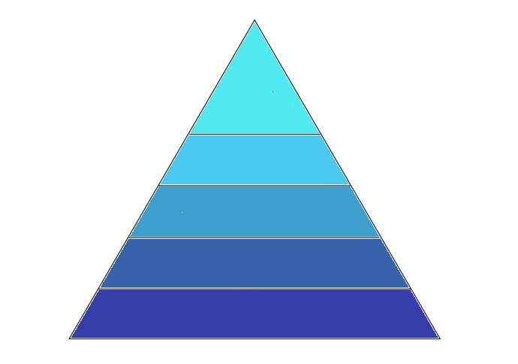

LE CAUSE
GESTIONE DEL TEAM AZIENDALE NON FUNZIONALE ALLA SPECIALIZZAZIONE
MANCANZA DI ABITUDINE A LAVORARE PER OBIETTIVI
DISATTENZIONE AI RISULTATI
SOTTRARSI ALLE RESPONSABILITÀ
MANCANZA DI IMPEGNO
PAURA DEL CONFLITTO
MANCANZA DI FIDUCIA

Slide 5
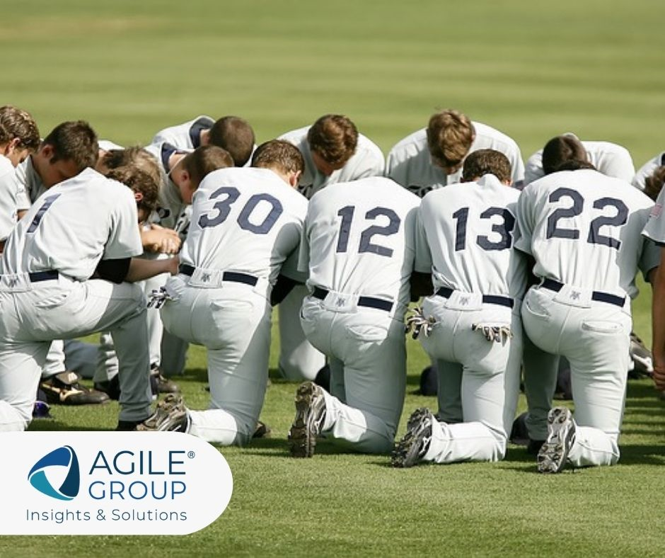
DA GRUPPO A SQUADRA
Una squadra è un gruppo di persone che condividono obiettivi comuni, nel rispetto di ruoli e processi definiti, dotato di una forte identità di squadra.

Slide 6

IL PROCESSO DI CREAZIONE DEL TEAM
www.agile-group.it
FASE 0
TEAM BUILDING
FASE 1
TEAM WORKING
FASE 2
TEAM COACHING
SELEZIONE
PROFILATURA
CREAZIONE DEL GRUPPO
IDENTITÀ
VALORI
LINEE GUIDA
OBIETTIVI
FOLLOW-UP OBIETTIVI
SVILUPPO DEL TEAM
PRESTAZIONE
TEAM
PERFORMANTE
P >⅀ Pi
TEAM IN
EVOLUZIONE
GRUPPO DI
PERSONE
P = ⅀ Pi
GRUPPO DI
LAVORO
PSEUDO TEAM
P = ⅀ Pi
P < ⅀ Pi
TEMPO

Slide 7
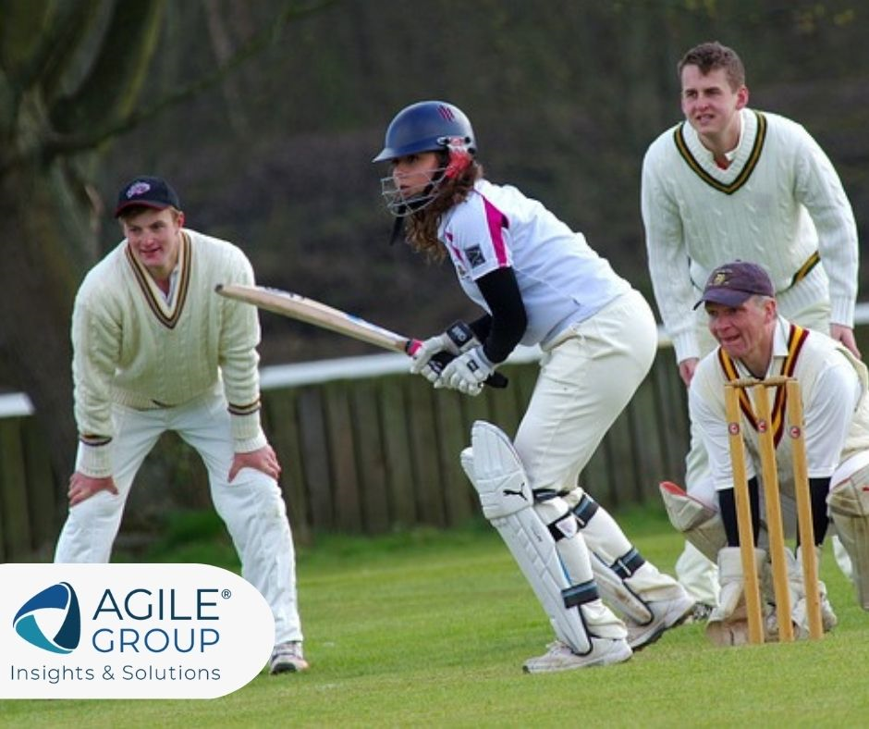
DA GRUPPO A SQUADRA
AGILE GROUP Si propone come vs. Partner per creare e sviluppare squadre aziendali capaci di andare a RISULTATO, lavorando per OBIETTIVI con METODO.

Slide 8
CALL TO ACTION
PARTECIPA AL WEBINAR OMAGGIO
COME CREARE UNA SQUADRA CHE SA ANDARE A RISULTATO LAVORANDO PER OBIETTIVI
Giovedì 04 maggio 2023
dalle ore 18:30 alle ore 20:00
Riceverete il link da Roberto Verducci

Slide 9



AGILE GROUP Srl
Via Savigliano 37
12100 – Cuneo
info@agile-group.it

